Slide 1
Go 언어와 gRPC

Slide 2
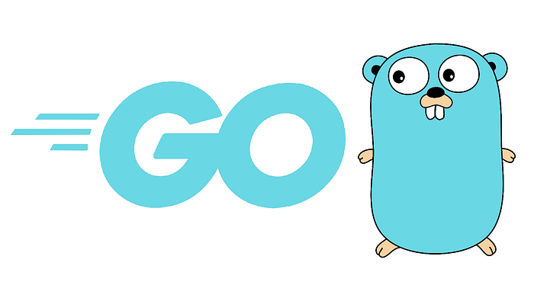
Go 언어 소개
Go 언어의 정의 및 특징
구글에서 개발한 오픈 소스 프로그래밍 언어
2007년 구글에서 로버트 그리피스, 롭 파이크, 켄 톰프슨에 의해 개발
2009년 1st version 공개, 이후 2012년 Go 1.0이 출시
간결하고 효율적인 코드 작성을 지원합니다.
주로 서버 사이드 애플리케이션과 클라우드 서비스 개발에 사용

Slide 3
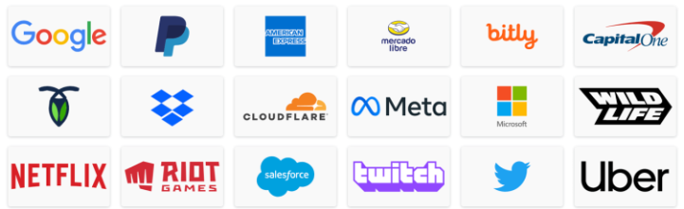
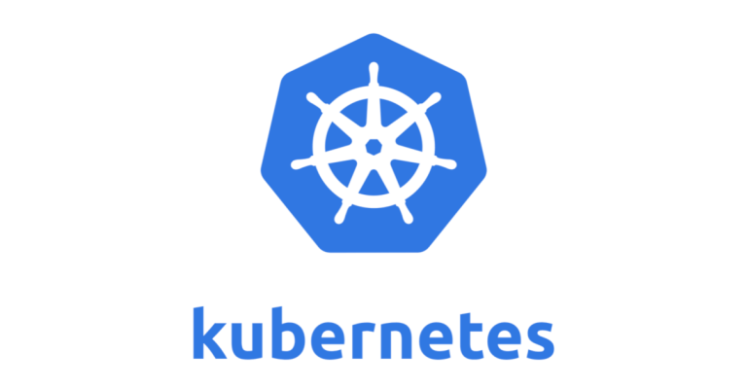
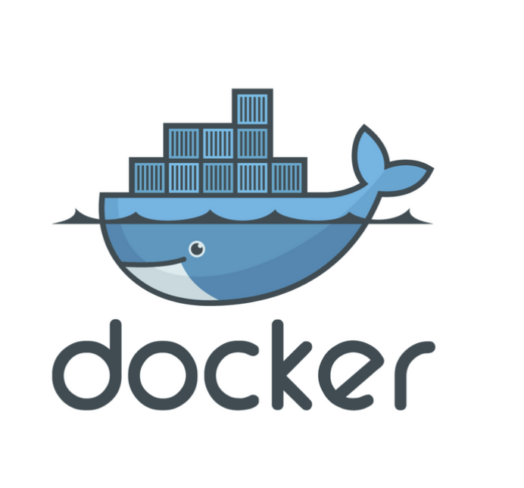
Go 언어 소개
Go 언어의 장점
주로 서버 사이드 애플리케이션과 클라우드 서비스 개발에 사용
성능: 컴파일 언어로, 실행 속도가 빠르며 효율적인 메모리 관리 제공(가비지 컬렉션)
동시성: 고루틴과 채널을 통해 쉽게 동시성 프로그래밍 지원 -> 많은 요청을 동시에 처리해야 하는 서버 환경에서 큰 장점
간결한 문법: 간단하고 직관적인 문법을 통해, 개발자가 학습하기 쉬움
강력한 표준 라이브러리: 다양한 내장 라이브러리를 제공하여, 네트워킹, 웹 서버, 데이터 베이스 연결 등 많은 기능을 쉽게 구현함
크로스플랫폼: 다양한 운영 체제에서 실행 가능. 클라우드 환경에서 유연하게 배포 가능
컨테이너화: 컨테이너 기술과 잘 통합되어 클라우드 환경에서 쉽게 배포 및 관리 가능

Slide 4
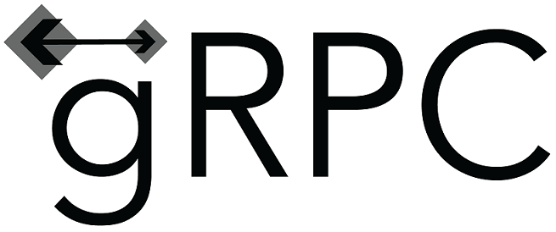
gRPC란?
RPC란? RPC(Remote Procedure Call)는 네트워크를 통해 클라이언트 애플리케이션에서 마치 자신의 메서드를 호출하는 것 처럼 원격서버의 메서드를 직접 호출 할 수 있다
gRPC는 구글에서 개발된 고성능 RPC 프레임워크
gRPC와 기타 RPC의 차이점
HTTP/2 gRPC의 경우 HTTP/2를 지원한다
프로토콜 버퍼 사용 gRPC의 경우 구글의 프로토콜 버퍼를 사용한다. 기타 RPC는 xml, json 사용
양방항 스트리밍 클라이언트와 서버 간의 양방향 스트리밍을 지원. 기타 RPC는 단방향 호출 지원
비동기 호출 gRPC는 비동기 호출을 기본적으로 지원. 기타 RPC는 지원하지 않거나, 구현이 복잡함
보안 GRPC의 경우 TLS(전송계층보안) 기본적으로 지원하여 보안성 향상.

Slide 5
gRPC 특징
HTTP/2 기반
다중화 HTTP/2는 하나의 TCP연결을 통해 여러 요청과 응답을 동시에 처리할 수 있음. 이는 클라이언트가 여러 요청을 보내더라도 서버가 병렬로 처리할 수 있게 해줌.
헤더 압축 HPACK이라는 헤더 압축 기술을 사용. 헤더 크기를 줄일 수 있음. 반복되는 헤더 정보를 압축하여 전송하므로, 네트워크 대역폭을 효율적으로 사용할 수 있음. 즉, 전송 속도가 빠르고 응답 시간이 짧아진다

Slide 6
gRPC 특징
프로토콜 버퍼 데이터 직렬화를 위해, 구글의 프로토콜 버퍼를 사용 프로토콜 버퍼는 데이터의 크기를 최소화 하고, 빠른 직렬화 및 역직렬화를 지원. JSON이나 XML보다 더 적은 오버헤드(추가 비용 및 자원)로 데이터 전송 가능 -> 프로토콜 버퍼를 사용해 메시지 형식을 정의하면, 컴파일 타임에 타입 체크가 이루어져 런타임 오류를 줄일 수 있음

Slide 7
gRPC 특징
양방향 스트리밍 클라이언트와 서버가 독립적으로 데이터 전송. 클라이언트는 요청을 보내는 동시에 서버로부터 응답을 수신 가능.
특징
실시간 데이터 전송 클라이언트와 서버가 동시에 데이터를 주고 받을 수 있으므로, 지연 없이 실시간으로 상호 작용 가능
연결 유지 스트리밍 연결이 유지되고, 여러 번의 요청/응답을 위한 연결 반복적으로 설정 할 필요 없음
사용사례 : 채팅, 실시간 데이터 피드(주식, 스포츠 점수 등), 게임

Slide 8
gRPC 특징
비동기 호출 지원 gRPC는 비동기 호출을 지원하여, 클라이언트가 서버의 응답을 기다리지 않고 다른 작업을 수행할 수 있음 이는 효율적인 자원 사용을 가능하게 함 gRPC는 클라이언트가 비동기 방식으로 서버에 요청을 보낼 수 있도록 다양한 API를 제공 클라이언트는 서버로부터 응답을 받을 준비가 되었을 때, 해당 응답을 처리할 수 있음 비동기 호출은 일반적으로 콜백, Future, Promise와 같은 패턴을 사용하여 구현
장점
응답 대기 시간 감소 : 비동기를 통해 응답을 기다리지 않음. 전체적인 처리 시간 단축
자원 효율성 : 서버, 클라이언트 모두 비동기로 작업 수행하므로, 자원 활용도 높음

Slide 9
gRPC 특징
보안
TLS(전송 계층 보안)
암호화: TLS를 사용하여 데이터 전송을 암호화 함.
인증: TLS는 클라이언트와 서버 간의 상호 인증을 지원
인증 및 권한
JWT(JSON Web Tokens) : JWT와 같은 토큰 기반 인증 사용 가능. 클라이언트가 서버에 요청 시 JWT를 포함시켜 서버가 요청을 인증할 수 있도록 함
OAuth2: OAuth2와 같은 인증 프로토콜을 통해 외부 서비스와의 통합도 지원
SSL/TLS 인증서 관리
자체 서명 인증서: 개발 및 테스트 환경에서는 자체 서명된 인증서 사용 가능. CA(Certificate Authority)에서 발급한 인증서로 대체 가능
인증서 검증: 클라이언트가 서버의 인증서를 검증할 수 있도록 하며, 신뢰할 수 없는 서버와의 연결을 방지
다양한 보안 기능을 통해 클라이언트와 서버간의 안전한 통신 보장

Slide 10
gRPC 특징
언어 독립성 gRPC는 다양한 프로그래밍 언어(C++, Java, Python, Go, Ruby 등)를 지원하여 서로 다른 언어로 작성된 서비스 간의 통신을 원활하게 함 이로 인해 팀이 선호하는 언어로 개발할 수 있는 유연성을 제공
Google API 연동 Google의 다양한 서비스(API)와 통합이 용이하여, 클라우드 기반 애플리케이션을 쉽게 구축할 수 있음 Google Cloud Platform(GCP)에서 gRPC를 사용하는 것이 일반적
플러그인 아키텍처 gRPC는 다양한 기능을 플러그인 형태로 추가할 수 있는 아키텍처를 제공 예를 들어, 인증, 로깅, 메트릭 수집 등을 쉽게 통합할 수 있음

Slide 11
gRPC 특징
간편한 서비스 정의 gRPC의 서비스 정의는 .proto 파일을 통해 이뤄짐 API 프로토콜을 명확하게 문서화 하고, 의사소통을 개선, 유지보수를 용이하게 함
서비스와 메시지 정의
서비스 정의: .proto 파일에서는 서비스와 메서드를 정의 각 서비스는 여러 개의 메서드를 가질 수 있고, 각 메서드는 클라이언트가 호출할 수 있는 원격 프로시저를 나타냄
메시지 형식: 요청과 응답에서 사용되는 데이터 형식도 .proto 파일에 정의 데이터의 구조와 타입을 명확히 하여, 클라이언트와 서버가 동일한 계약을 따르게 함
명확한 문서화
API 계약: .proto 파일은 API의 프로토콜을 명확하게 문서화 함.
자동 문서 생성: 여러 도구를 사용하여 .proto 파일로부터 자동으로 API 문서를 생성가능 API의 변경 사항이 있을 때 마다 문서를 수동으로 업데이트 할 필요가 없어 효율적
코드 자동 생성
자동 코드 생성: .proto파일 기반으로 코드를 자동으로 생성하는 기능 제공

Slide 12
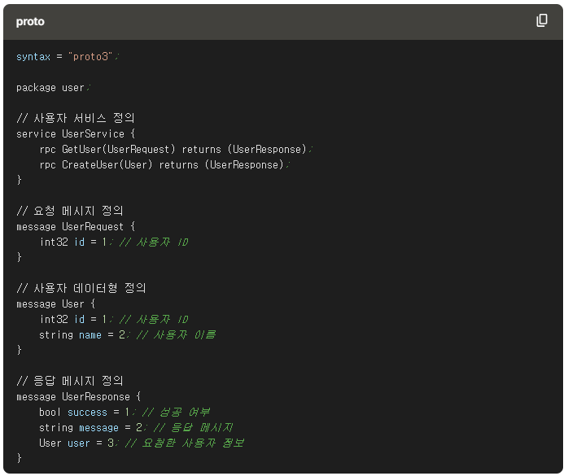
gRPC 특징
Proto 파일예시

Slide 13

gRPC 특징
Proto 파일을 Go언어 코드 생성

Slide 14
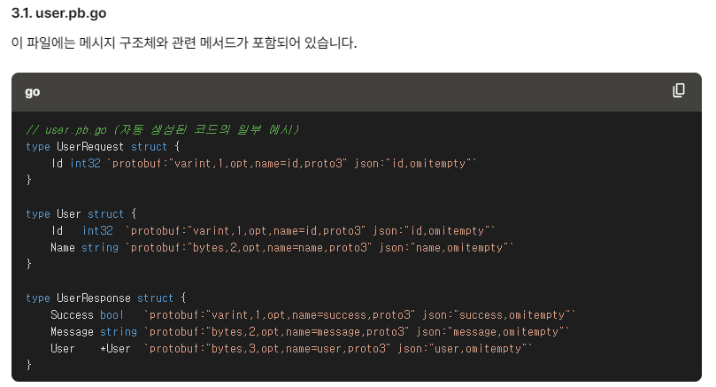
gRPC 특징
Proto 파일을 Go언어 코드 생성

Slide 15
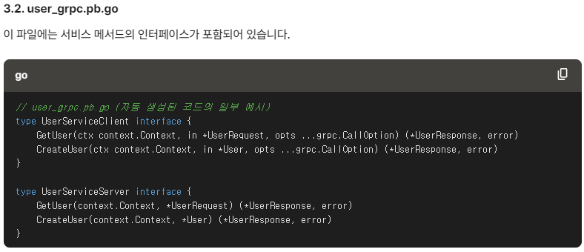
gRPC 특징
Proto 파일을 Go언어 코드 생성

Slide 16
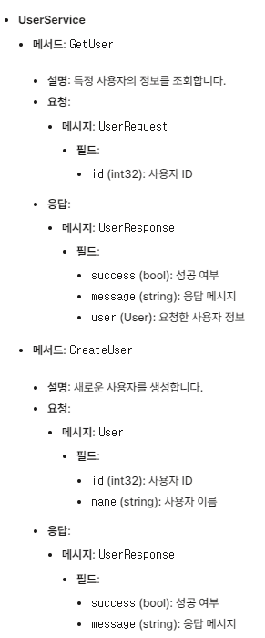
gRPC 특징
Proto 파일 기반으로 프로토콜 문서 자동화 (플러그인 사용)

